Slide 1
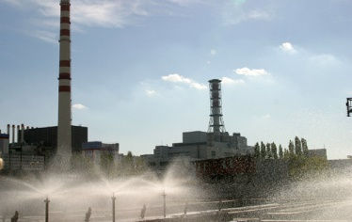
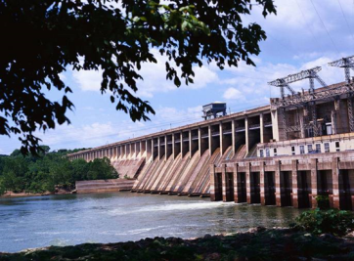
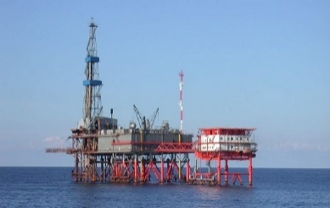
Федеральная служба по экологическому,
технологическому и атомному надзору. Забайкальское управление Ростехнадзора
ИНДИКАТОРЫ РИСКА НАРУШЕНИЯ ОБЯЗАТЕЛЬНЫХ ТРЕБОВАНИЙ
20 февраля 2025 года

Slide 2
РОСТЕХНАДЗОР
Об организации работы по выявлению индикаторов риска нарушения обязательных требований
В 2024 году проведение внеплановых контрольных (надзорных) мероприятий при выявлении индикаторов риска нарушения обязательных требований допускалось в отношении объектов:
чрезвычайно высокого и высокого рисков, опасных производственных объектов I и II классов опасности, гидротехнических сооружений I и II классов, или индикаторов риска, влекущих непосредственную угрозу причинения вреда жизни и тяжкого вреда здоровью граждан.
Федеральный государственный энергетический надзор
3 индикатора риска нарушений обязательных требований
МИНИСТЕРСТВО ЭНЕРГЕТИКИ РОССИЙСКОЙ ФЕДЕРАЦИИ
ПРИКАЗ от 30 декабря 2021 года N 1540
«Об утверждении перечня индикаторов риска нарушения обязательных требований по
федеральному государственному энергетическому надзору»
Федеральный государственный надзор в области промышленной безопасности
9 индикаторов риска нарушений обязательных требований
Приказ Ростехнадзора от 23 ноября 2021 года N 397
«Об утверждении перечня индикаторов риска нарушения обязательных требований, используемых при осуществлении Федеральной службой по экологическому, технологическому и атомному надзору и её территориальными органами федерального государственного надзора в области промышленной безопасности»

Slide 3
РОСТЕХНАДЗОР
Об организации работы по выявлению индикаторов риска нарушения обязательных требований
Федеральный государственный надзор в области безопасности гидротехнических сооружений (за исключением портовых и судоходных гидротехнических сооружений)
4 индикатора риска нарушений обязательных требований
Приказ Ростехнадзора от 20.07.2023 N 268
"Об утверждении перечня индикаторов риска нарушения обязательных требований, используемых при осуществлении федерального государственного надзора в области безопасности гидротехнических сооружений (за исключением портовых и судоходных гидротехнических сооружений)"
Федеральный государственный контроль( надзор) в области безопасного использования и содержания лифтов, подъемных платформ для инвалидов, пассажирских конвейеров (движущихся пешеходных дорожек) и эскалаторов, за исключением эскалаторов в метрополитенах
5 индикаторов риска нарушений обязательных требований
Приказ Ростехнадзора от 17.02.2023 N 72
"Об утверждении перечня индикаторов риска нарушения обязательных требований, используемых при осуществлении Федеральной службой по экологическому, технологическому и атомному надзору и ее территориальными органами федерального государственного контроля (надзора) в области безопасного использования и содержания лифтов, подъемных платформ для инвалидов, пассажирских конвейеров (движущихся пешеходных дорожек) и эскалаторов, за исключением эскалаторов в метрополитенах"
Федеральный государственный лицензионный контроля (надзора) за деятельностью, связанной с обращением взрывчатых материалов промышленного назначения
4 индикатора риска нарушений обязательных требований
Приказ Ростехнадзора от 20.06.2023 N 227
"Об утверждении перечня индикаторов риска нарушения обязательных требований, используемых для осуществления федерального государственного лицензионного контроля (надзора) за деятельностью, связанной с обращением взрывчатых материалов промышленного назначения"

Slide 4
РОСТЕХНАДЗОР
Об организации работы по выявлению индикаторов риска нарушения обязательных требований
Федеральный государственный лицензионный контроль (надзор) за производством маркшейдерских работ
4 индикатора риска нарушений обязательных требований
Приказ Ростехнадзора от 13.07.2023 N 252
"Об утверждении перечня индикаторов риска нарушения обязательных требований, используемых для осуществления федерального государственного лицензионного контроля (надзора) за производством маркшейдерских работ"
Федеральный государственный горный надзор
4 индикатора риска нарушений обязательных требований
Приказ Ростехнадзора от 22.06.2023 N 231
"Об утверждении перечня индикаторов риска нарушения обязательных требований, используемых при осуществлении федерального государственного горного надзора"
Федеральный государственный лицензионный контроля за деятельностью по проведению экспертизы промышленной безопасности
6 индикаторов риска нарушений обязательных требований
Приказ Ростехнадзора от 17.05.2023 N 185
"Об утверждении перечня индикаторов риска нарушения обязательных требований, используемых для осуществления федерального государственного лицензионного контроля за деятельностью по проведению экспертизы промышленной безопасности"

Slide 5
Спасибо за внимание!

